Slide 1
МБДОУ Цагатуйский детский сад «Ургы»
ПРОЕКТ
«МУЗЕЙ-это интересно!»
Подготовила: Рыгзынова С.В.

Slide 2
ВИД ПРОЕКТА: познавательный
ЦЕЛЬ ПРОЕКТА:
Патриотическое воспитание подрастающего поколения; использование богатейшего культурного наследия родного села в образовательной работе с детьми среднего дошкольного возраста, становления его личности, приобщения к культуре родного села.

Slide 3
ЗАДАЧИ ПРОЕКТА:
создание и использование мини-музея в детском саду
Реализация направления «Музейная педагогика»
сотрудничество ДОУ с музеями СОШ и района
внедрение элементов музейной педагогики в педагогический процесс

Slide 4
ЗАДАЧИ ПРОЕКТА:
Реализация направления «Музейная педагогика»
Формирование « образа музея» как храма искусства, в котором хранятся художественные коллекции культурно- исторического значения
Приобщение ребенка к миру искусства через социокультурную среду музея
Организация предметно-пространственной среды- выставка, мини-музея
Привлечение родителей в воспитательно -образовательный процесс

Slide 5
Реализация проекта:
Познавательное направление
Взаимодействие с социумом
Художественно – творческое направление
Чтение художественной литературы о музеях
Игровая деятельность

Slide 6
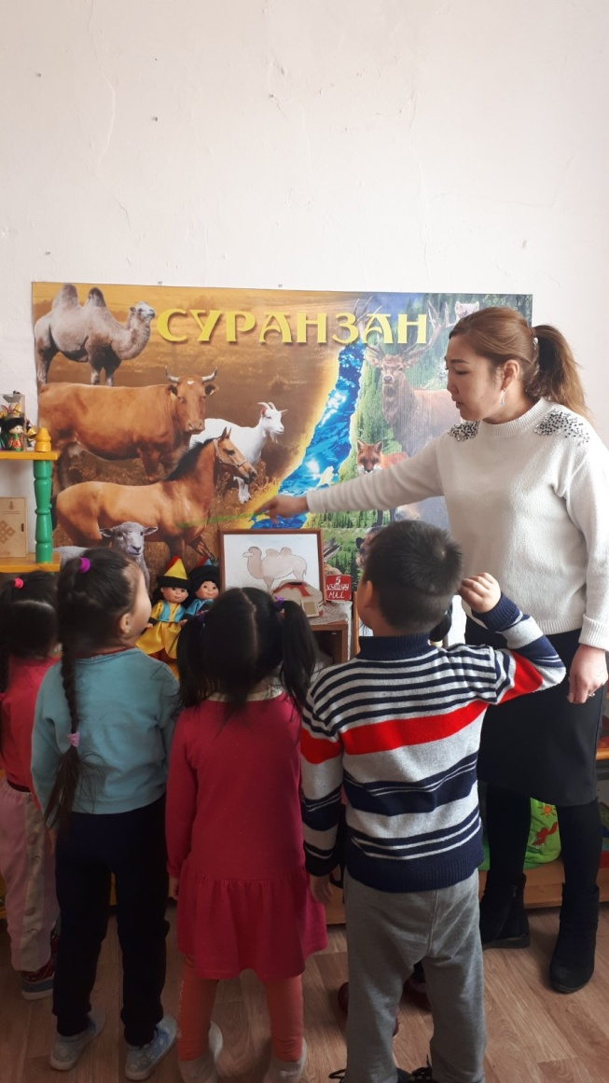
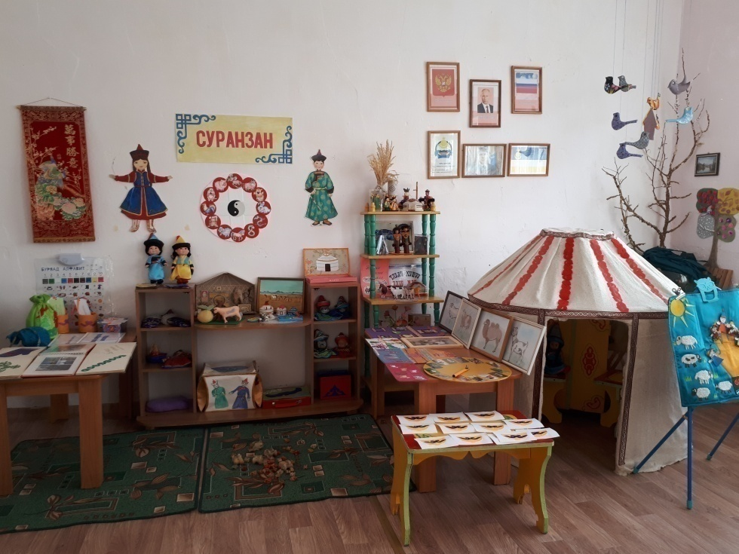
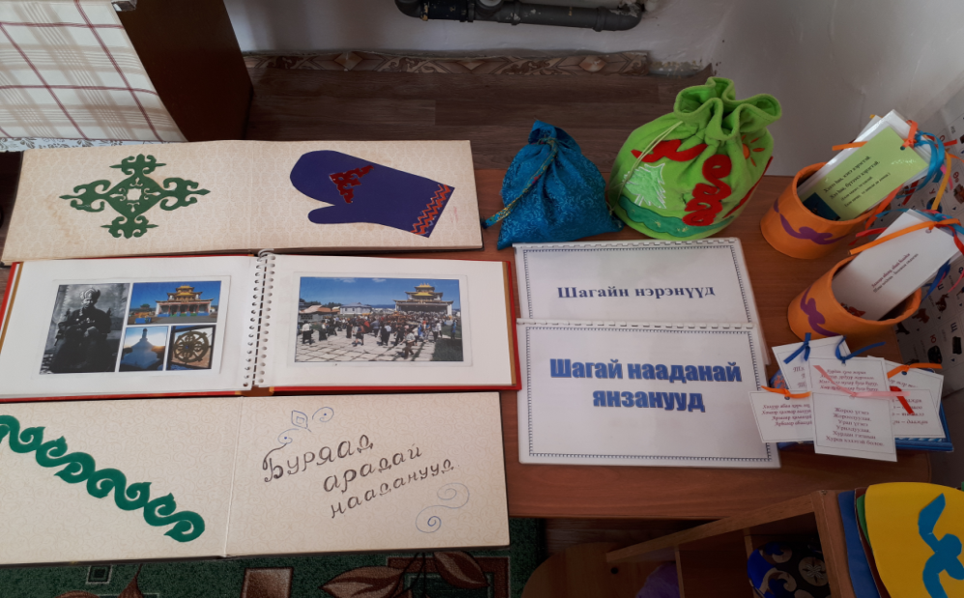
Мини музей «Суранзан»

Slide 7
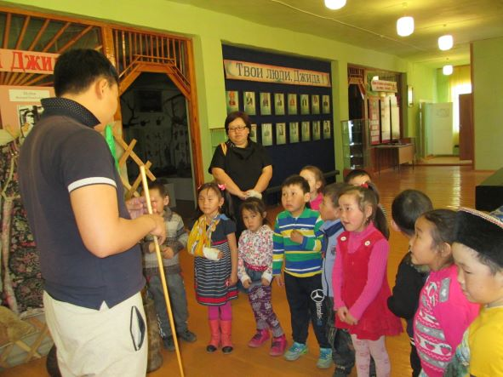
Посещение краеведческого музея

Slide 8
Спасибо за внимание

